Slide 1



Phòng GD&ĐT Huyện Thanh Trì
Trường THCS Ngọc Hồi
Chào mừng các em
đến với lớp học trực tuyến
Tên GV: Lê Thị Lan Hương
Lớp: ……………………..
Năm học: 2021 - 2022

Slide 2

II. Ăn uống khoa học 1. Bữa ăn hợp lí
Bữa ăn hợp lí
Tinh bột, đường
Chất xơ
Chất đạm
Protein
Vitamin
Chất khoáng
Ta phải kết hợp các loại thực phẩm cần thiết theo tỉ lệ thích hợp.

Slide 3
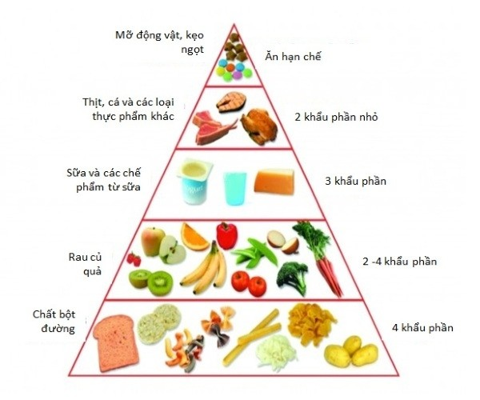
Tháp dinh dưỡng

Slide 4
2. Thói quen ăn uống khoa học
Ăn đúng bữa
Ăn đúng cách
Đảm bảo vệ sinh an toàn thực phẩm
Uống đủ nước

Slide 5

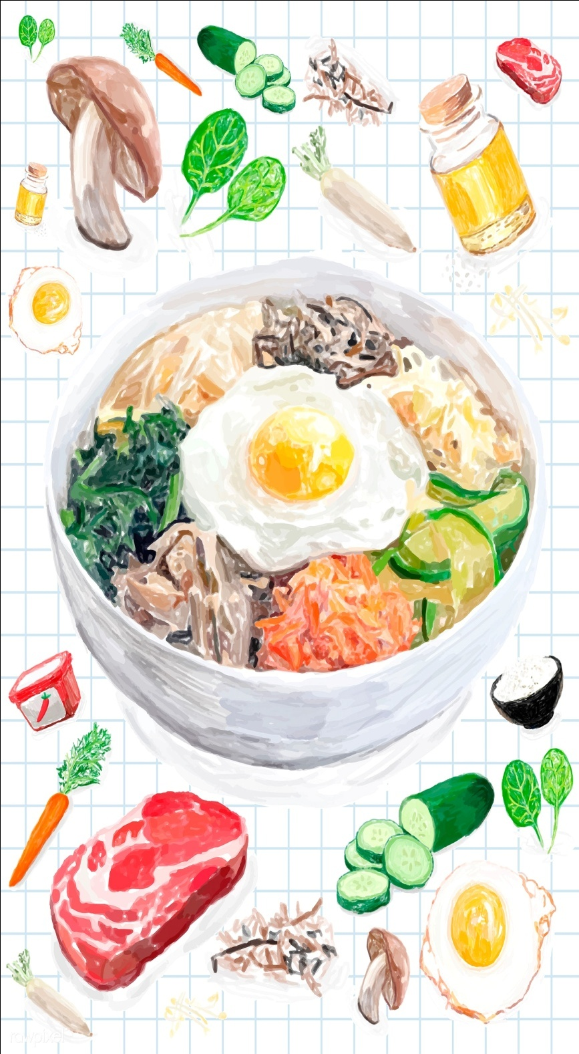
Luyện tập
trắc nghiệm

Slide 6
Câu 1. Nhóm thực phẩm nào sau đây cung cấp nhiều chất đạm
Ngũ cốc, bánh mì, khoai,sữa
Thịt lạc, cá, tôm, trứng
Mỡ động vật, giàu thực vật, bơ
ớt chuông, cà rôt, cần tây
Câu 2. Nguồn cung cấp vitamin C chủ yếu từ thực phẩm nào?
Lòng đỏ trứng, tôm, cua
Cam,chanh
C. Thịt lợn, gà, vịt….
Tất cả đều đúng
Câu 3. Chức năng dinh dưỡng của chất béo là
Là dung môi hòa tan các vitamin
Chuyển hóa một số vitamin cần thiết cho cơ thể
Tăng sức đề kháng cho cơ thể
Tất cả các đáp án trên
Câu 4. Chế độ ăn uống khoa học cần đảm bảo những yêu cầu gì?
Xây dựng bữa ăn dinh dưỡng hợp lí
Phân chia số bữa ăn hợp lí
Không có nguyên tắc nào cả
Cả A và B đều đúng
Câu 5. Muốn có một cơ thể cân đối, khỏe mạnh chúng ta cần
Ăn nhiều thực phẩm chứa chất béo và chất đạm
Ăn nhiều bữa, ăn đủ chất dinh dưỡng
Ăn đúng bữa, đúng cách, đảm bảo an toàn thực phẩm
Ăn nhiều chất xơ và chất béo
Câu 6. Những món ăn nào phù hợp với ăn sáng
Bánh mì, trứng ốp, sữa tươi
Cơm, thịt kho, canh rau, dưa hấu
Cơm, rau xào, cá sốt cà chua
Tất cả đều sai

Slide 7
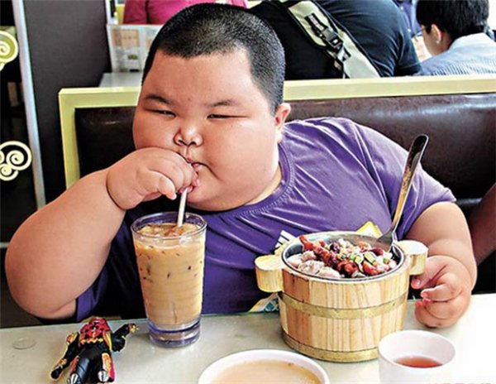
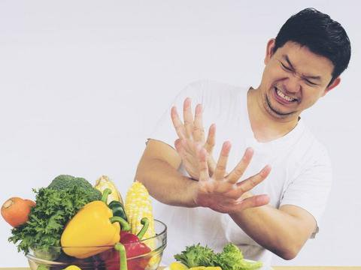
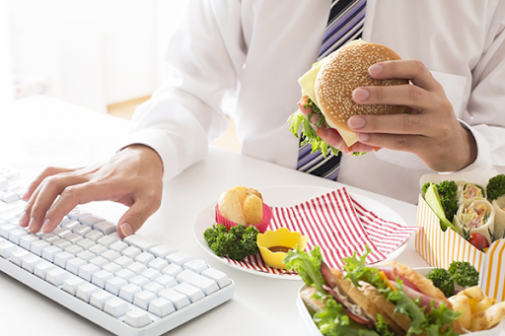
NHỮNG THÓI QUEN XẤU TRONG ĂN UỐNG ẢNH HƯỞNG ĐẾN SỨC KHỎE CỦA CON NGƯỜI

Slide 8
NHIỆM VỤ VỀ NHÀ
Trả lời câu hỏi trong SGK, SBT
Hãy xây dựng thực đơn bữa sáng của cá nhân em.

